Slide 1





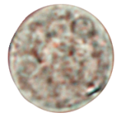









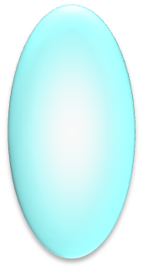


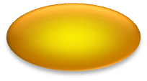


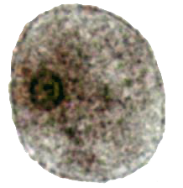
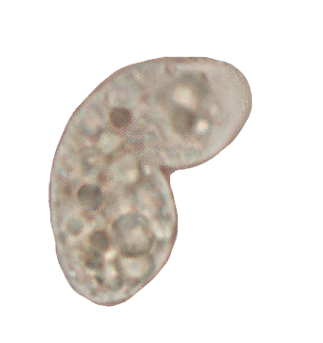


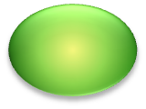



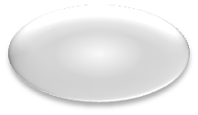


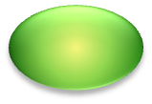



INTESTIN
FOIE
Kyste d’E. histolytica
Kyste d’E. dispar
Imagerie
POUMON
Cycle pathogène
Reproduction asexuée
Forme végétative d’E. dispar
Amibiase viscérale
Cycle non pathogène
Sérologie
Forme végétative d’E. histolytica
Amibiase intestinale
CERVEAU
Examen parasitologique des selles

